Slide 1
Конференция
Роль стандартизации в цифровой трансформации экономики:
международный и российский опыт
Предложения по созданию «Центра компетенций в области ИТ стандартизации»
Головин Сергей Анатольевич
Председатель межотраслевого совета по ИТ стандартизации Комитета РСПП по техническому регулированию, стандартизации и оценке соответствия.
Председатель национального и межгосударственного технического комитета по стандартизации «Информационные технологии» (ТК-МТК-22)
Заведующий кафедрой МИРЭА «Математическое обеспечение и стандартизация информационных технологий»

Slide 2
Причины возникновения проблем в ИТ стандартизации
Нет своих разработок – не нужны стандарты
В ИТ в основном все закупалось. Стандарты там уже заложены.
Потерян опыт в ИТ стандартизации
Пст! Что делать?
Срочно нужны стандарты!!!
Приходит понимание – без своих стандартов потеря суверенитета
Notes:
Я бы хотел начать свое выступление с причин возникновения проблем в ИТ стандартизации.

Slide 3
Количественное соотношение международных и национальных ИТ стандартов
< 5-7%
Доля национальных ИТ стандартов относительно количества международных
Notes:
И в итоге пока имеем следующее.
И проблема не только в количестве:
А те ли стандарты в 5-7%
А их применяют?
А о них вообще знают?

Slide 4
Основные проблемные вопросы в развитии национальной ИТ стандартизации
У предприятий и заказчиков нет понимания необходимости разработки и применения ИТ стандартов
Организации не имеют текстов большинства принятых международных ИТ стандартов
Организации не знают как правильно разработать и изложить стандарт и как его согласовать и утвердить
Руководители и специалисты компаний, в основном, не знают и не понимают, действующего законодательства в области стандартизации
В государстве отсутствуют организации, разъясняющие тексты ИТ стандартов
Отсутствует система научных исследований в области ИТ стандартизации
При формировании государственных программ ИТ стандартизация не относится к числу приоритетных
Большинство ИТ стандартов должно носить межведомственный характер. Необходима соответствующая система координации и финансирования

Slide 5
Структура управления Программой ЦЭ РФ
Государство
Бизнес
Утверждает программы и Планы мероприятий
Организует работы по реализации программы и Планов мероприятий
Осуществляет мониторинг и контроль реализации программы и Планов мероприятий
Определяет стратегию развития
Формирует контент программы и Планов мероприятий
Оценивает эффективность реализации программы и Планов мероприятий
Подкомиссия
Рассмотрение проектов планов мероприятий и представление на рассмотрение комиссии
Проектный офис
Обеспечивает информационно-аналитическое сопровождение Программы
АНО «Цифровая экономика»
Направления
Рабочая группа
Готовит предложения в проект Плана. Участвует в проведении оценки эффективности
Центр компетенций
Обеспечивает сбор предложений в проект Плана. Выполняет план мероприятий в рамках своей компетенций
ФОИВ
Координация исполнения планов мероприятий и представление Комиссии одобренных подкомиссией планов
Notes:
При этом одно из направлений называется «Нормативное регулирование». Которая включает в себя вопросы ИТ стандартизации и в принципе можно было бы работать в рамках этой структуры.
Но к сожалению не все хорошо получается.
При этом прошу понять меня правильно. Я не хочу заниматься критиканством и прошу рассматривать мое выступление как предложения по совершенствованию процесса развития ИТ стандартизации

Slide 6
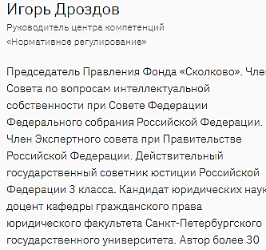
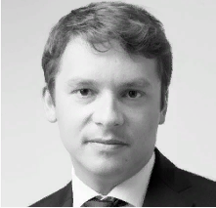
Центр компетенций «Нормативное регулирование»
Правовые ограничения | Большие данные
Управление изменениями | Киберфизические системы
LegalTech | Интеллектуальная собственность
Интеграционное регулирование | Антимонопольное регулирование
Электронный гражданский оборот | Специальные правовые режимы
Цифровая среда доверия | Стандартизация
Финтех | Трудовое законодательство

Slide 7
Стандарты в Программе «Цифровая экономика РФ»
Программа
«Цифровая экономика Российской Федерации»
Раздел по нормативам и стандартам
Предложено, без конкретизации, разработать ряд стандартов, по тематике, охватывающей не более 20% направлений ИТ стандартизации
(На международном уровне сейчас находится в разработке более 500 ИТ стандартов)
(4 страницы)
Приложение №1
К протоколу заседания
Правительственной комиссии по использованию ИТ … от 18.12.2017 г. №2
ПЛАН МЕРОПРИЯТИЙ
По направлению «Нормативное регулирование»
Программы «Цифровая экономика РФ»
(68 страниц)
Стандарты
Законы
Предложено разработать (доработать) конкретные законы и нормативные акты
(64 страниц)
Notes:
В рамках Программы Цифровая экономика, как одно из направлений, был разработан План Мероприятий по направлению «Нормативное регулирование», объединившем законы и нормативные акты и стандартизацию.
План, естественно будет уточняться, но на настоящий момент от весьма не равнопрочный. Если в области стандартов и нормативов он достаточно конкретный, то в области стандартизации он расплывчатый.

Slide 8
Стандарты в Программе «Цифровая экономика РФ»
Программа
«Цифровая экономика Российской Федерации»
По нормативам и стандартам
Предложено, без конкретизации, разработать ряд стандартов, по тематике, охватывающей не более 20% направлений ИТ стандартизации
(На международном уровне сейчас находится в разработке более 500 ИТ стандартов)
(4 страницы)
РЯД ВОПРОСОВ:
Действует более 3000 актуальных международных ИТ стандартов. Более 500 находится в разработке. Предложенного в Программе достаточно?
Разработка среднесрочной и долгосрочной программы ИТ стандартизации нужно?
Разработаем ряд ИТ стандартов, а применять их будут? (или хотя бы знать о их)?
Какая цель???: продолжать разработку отдельных стандартов в каком-то количестве или повысить эффективность развития экономического потенциала страны и качества жизни населения, на основе эффективного применения ИТ стандартов?
Приложение №1
К протоколу заседания
Правительственной комиссии по использованию ИТ … от 18.12.2017 г. №2
ПЛАН МЕРОПРИЯТИЙ
По направлению «Нормативное регулирование»
Программы «Цифровая экономика РФ»
(69 страниц)
Стандарты
Законы
Предложено разработать (доработать) конкретные законы и нормативные акты
(64 страницы)
Notes:
Такой подход вызывает ряд вопросов:…
И основной – а есть какая-то стратегия в области стандартизации есть? Следует отметить, что такая стратегия разрабатывается, первый вариант был разослан и уже получена большое количество замечаний.
Для примера, несколько выдержек из немецкой стратегии стандартизации (след. Слайд)

Slide 9
Цели и вехи
Программа «Цифровая экономика РФ» | Немецкая стратегия стандартизации
1.18 Реализовать комплекс мер по совершенствованию механизмов стандартизации, направленных на обеспечение соответствия системы ТР и единства измерений целям развития цифровой экономики, в том числе в качестве «драйвера» такого развития, включая формирование соответствующей нормативно правовой базы, а также библиотеки действующих национальных стандартов по приоритетным направлениям в машиночитаемом формате | Немецкая стратегия стандартизации представляет собой своевременную корректировку немецкой системы стандартизации в целях удовлетворения все возрастающих запросов рынка и общества. Стандартизация это форма сотрудничества и коллективной работы, которая представляет для немецкой экономики ежегодную выгоду около 16 миллиардов евро, т.е. 1% немецкого ВВП
Вехи | Цели
1.18.1 Сформирована концепция стандартизации в области цифровой экономики… 2 кв. 18 1.18.2 Разработана программа стандартизации… 4 кв. 18 г. 1.18.3 Разработаны, утверждены и введены в действие документы по стандартизации в соответствие с программой … 4 кв. 19 г. 1.18.4 Приняты нормативные правовые акты во исполнение концепции … 20 г. 1.18.5 Программа стандартизации актуализирована с учетом нормативно-правовых актов… 4 кв. 20 г. 1.18.6 Сформирована библиотека действующих национальных стандартов…. 4 кв. 20 г. | Стандартизация должна сохранить позицию Германии, как ведущей индустриальной страны. Стандартизация как стратегический инструмент должна поддерживать успешное общество и экономику. Стандартизация должна является инструментом дерегулирования (сокращения объема вмешательства государства в экономику). Стандартизация и органы по стандартизации должны способствовать взаимопроникновению технологий. Органы по стандартизации должны представлять эффективные процедуры и инструменты.
Notes:
Хотя со стратегии надо бы и начать

Slide 10
Финансирование на 2018 г.
240 млн.₽
5 млн.₽

Slide 11
Стандарты в Программе «Цифровая экономика РФ»
Программа
«Цифровая экономика Российской Федерации»
По нормативам и стандартам
Предложено, без конкретизации, разработать ряд стандартов, по тематике, охватывающей не более 20% направлений ИТ стандартизации
(На международном уровне сейчас находится в разработке более 500 ИТ стандартов)
(3 страницы)
В немецкой программе «Индустрия 4.0» законы и стандарты разделены по разным рабочим группам.
РГ 1. Архитектура и стандарты
РГ 4. Законы
Приложение №1
К протоколу заседания
Правительственной комиссии по использованию ИТ … от 18.12.2017 г. №2
ПЛАН МЕРОПРИЯТИЙ
По направлению «Нормативное регулирование»
Программы «Цифровая экономика РФ»
(69 страниц)
Стандарты
Законы
Предложено разработать (доработать) конкретные законы и нормативные акты
(66 страниц)

Slide 12
Подкомитеты технического комитета ТК 22 «Информационные технологии», зеркальные со структурой JTC1 ISO/IEC
Коммуникации и обмен информацией
Безопасность ИТ
Взаимосвязь оборудования для ИТ
Системная и программная инженерия
Языки программирования
Цифровые носители для обмена и хранения
Кодированное представление видео/аудио
Компьютерная графика
Описание док-та и языки обработки
Оборудование офисов
Менеджмент данных
Интерфейсы
Кодирование наборов символов
Управление ИТ и услугами ИТ
Платф. и сервисы для распред. прилож
ИТ для интернета вещей
Искусственный интеллект
Устойчивость ИТ
Термины и определения
Notes:
Мы говорили о т.н. прямой задаче.
С развитием ИТ появляется все больше черных ящиков. Инженер с логарифмической линейкой, который понмал всю физику процесса ушел в прошлое. А сейчас есть вход и выход, а что внутри: свои ошибки, преднамеренные ошибки, нет открытых кодов – что делать?
Особенно она становится актуальной с развитием ИИ. Как понять, что он задумал и куда реально правит?

Slide 13
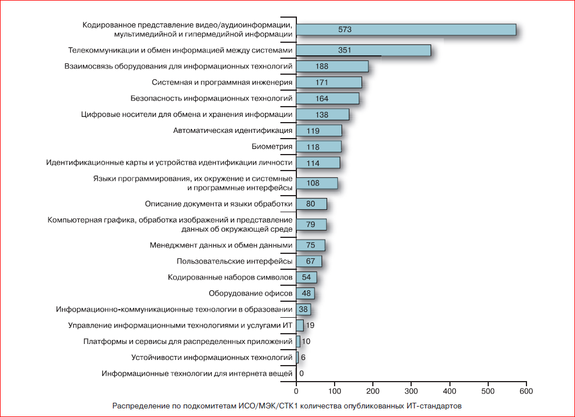
Действующие международные ИТ ISO и IEC в области ИТ (состояние на октябрь) 2017 г.
2520 международных ИТ стандарта действует.
551
стандарт в разработке
Всего действует более
3000 международных ИТ стандартов
Notes:
Срез на лето этого года по СТК 1. Здесь видно, что 0, но это и понятно – с момента создания еще времени мало прошло. Но работы ведутся по другим направлениям – интрнет нового поколения, защита информации, теолекоммуникацияи т.д.
В проекте же достаточно.

Slide 14
Этапы работы рабочей группы №1 Индустрии 4.0 (эталонные архитектуры, стандарты и нормы)
Получение структурированного обзора существующих методов и подходов
Выявление пробелов и дублирования
Разработка рекомендаций
Reference Architecture
Model Industrie 4.0
RAMI 4.0

Slide 15
Предложение по созданию нового центра компетенций в области стандартизации информационных технологий
Утвержденные центры компетенций
Фонд «Сколково»
АНО «Агентство стратегических инициатив»
Ростех и Росатом
Ростелеком
Сбербанк
АНО «Агентство стратегических инициатив»
АНО «Агентство стратегических инициатив»
АНО «Агентство стратегических инициатив»
АНО «Агентство стратегических инициатив»
Ростелеком
АНО «Агентство стратегических инициатив»
_______
АНО «Агентство стратегических инициатив»
ЦК
«Нормативное регулирование»
ЦК
«Кадры и образование»
ЦК
«Формирование исследовательских компетенций и технических заделов»
ЦК
«Информационная инфраструктура»
ЦК
«Информационная безопасность»
ЦК
«Нормативное регулирование»
ЦК
«Нормативное регулирование»
ЦК
«Нормативное регулирование»
ЦК
«Нормативное регулирование»
ЦК
«Информационная инфраструктура»
ЦК
«Нормативное регулирование»
Новые направления
ЦК
«Нормативное регулирование»

Slide 16
Предложение по созданию нового центра компетенций в области стандартизации информационных технологий
Предлагаемый центр
компетенций
Утвержденные центры компетенций
Фонд «Сколково»
АНО «Агентство стратегических инициатив»
Ростех и Росатом
Ростелеком
Сбербанк
АНО «Агентство стратегических инициатив»
АНО «Агентство стратегических инициатив»
АНО «Агентство стратегических инициатив»
АНО «Агентство стратегических инициатив»
Ростелеком
АНО «Агентство стратегических инициатив»
РСПП
АНО «Агентство стратегических инициатив»
ЦК
«Нормативное регулирование»
ЦК
«Кадры и образование»
ЦК
«Формирование исследовательских компетенций и технических заделов»
ЦК
«Информационная инфраструктура»
ЦК
«Информационная безопасность»
ЦК
«Нормативное регулирование»
ЦК
«Нормативное регулирование»
ЦК
«Нормативное регулирование»
ЦК
«Нормативное регулирование»
ЦК
«Информационная инфраструктура»
ЦК
«Нормативное регулирование»
ЦК
«Стандарты информационных технологий»
ЦК
«Нормативное регулирование»
Стандарты
В Индустрии 4.0 – нормативы и стандарты разделены по разным рабочим группам

Slide 17
Задачи, возлагаемые на центр компетенций в области ИТ стандартизации
Информационное обеспечение заинтересованных организаций в области ИТ стандартизации
Практическая помощь в подготовке, прохождении и утверждении национальных, межгосударственных и международных ИТ стандартов
Разъяснение содержательной части и практического применения действующих ИТ стандартов
Обучение в области ИТ стандартизации
Координация работ по формированию проектов программ национальной, межгосударственной и международной ИТ стандартизации на межотраслевом уровне
Организация и проведение научных исследований в области ИТ стандартизации
Разработка предложений в области совершенствования законодательной и нормативной базы в сфере ИТ стандартизации
Популяризация ИТ стандартизации

Slide 18
Предпосылки для создания Центра компетенций в области ИТ стандартизации на базе Комитета РСПП по техническому регулированию, стандартизации и оценке соответствия и ТК-МТК-22
В Комитете работает более 2000 экспертов от предприятий и организаций практически всех отраслей промышленности, что позволяет работать на межотраслевом уровне.
Широкие международные связи Комитета в области стандартизации
ТК-МТК-22 охватывает подавляющую часть проблематики ИТ и 11 лет работает на национальном, межгосударственном и международном уровне
Координируемая организация (ИАВЦ),
разработала за последние 6 лет 57 ИТ стандартов, которые приняты ФА «Росстандарт»
Координируемый ИАВЦ более 4 лет выпускает электронный научный журнал «ИТ Стандарт»
На безе материалов ТК-22 ведется подготовка студентов в МИРЭА, МГТУ «СТАНКИН»
Координируемый ИАВЦ ежегодно проводит конференцию ИТ-Стандарт. В 2018 г. будет IX ежегодная конференция.
Создание ЦК на базе РСПП одобрено Комитетом по цифровой экономике и подкомитетом по цифровой экономике и инновациям Международного комитетом РСПП

Slide 19
Предложения по созданию «Центра компетенций в области ИТ стандартизации» на базе Комитета РСПП по техническому регулированию, стандартизации и оценке соответствия
Экспертиза национальных, межгосударственных и международных ИТ стандартов;
Разработка проектов программ национальной, межгосударственной и международной ИТ стандартизации
ТК-МТК-22
Национальный и межгосударственный технические комитеты по стандартизации
«Информационные технологии»
Межотраслевая координация работ в области ИТ стандартизации;
Участие в выработке предложений в нормативной и законодательной области в сфере стандартизации
ООО «ИАВЦ»
Информационно – аналитический вычислительный центр
МСТРС в сфере ИТ Межотраслевой Совет в сфере ИТ при комитете РСПП по техническому регулированию, стандартизации и оценке соответствия
Разработка ИТ стандартов;
Разработка и сопровождение портала АНО «Группа ИТ-Стандарт»
Выполнение научных исследований в области ИТ стандартизации;
Организация проведения конференций;
В СДС «ИТ-Стандарт» сертифицируются объекты , которые можно представить в виде основных групп: продукты, процессы, услуги, физические лица .
РСПП. «Комитет по ТР, стандартизации и оценке соответствия»
АНО «Группа ИТ-Стандарт»
МОСИТ
Кафедра МТУ МИРЭА
«Математическое обеспечение и стандартизация информационных технологий»
СДС
«ИТ-Стандарт»
Система добровольной сертификации «ИТ-Стандарт»
Подготовка специалистов в области стандартизации в сфере информационных технологий в рамках направления подготовки «Программная инженерия»
Электронный Журнал
«ИТ-Стандарт»
КОНФЕРЕНЦИИ
Популяризация работ в области ИТ стандартизации. Это журнал о том, что является или может стать ИТ стандартом

Slide 20
Центр компетенций в области ИТ стандартизации (на базе АНО «ИТ- стандарт»)
Наблюдательный Совет
Научно-технический совет
(рабочая группа)
Координируемые организации
Notes:
Эти вопросы внутри РСПП рассматривались на двух комитетах: Международном (Ваксельберг) и Цифровой экономике. Осеевский

Slide 21
Спасибо за внимание!
sgolovin@itstandard.ru

Slide 22
Заголовок

Slide 23
Заголовок

Slide 24
Динамика развития Индустрии 4.0
Инициировали
Поддержали и сформировали платформу (2013 г.)
Президент Немецкой академии технических наук
Х. Кагерман
BITCOM (ИКТ)
Более 2500 членов
5 рабочих групп
VDMA (машиностроение)
3200 участников
Директор Германского Центра исследования искусственного интеллекта
В. Вальстер
ZVEI (электроника)
Зав. Департаментом ключевых технологий Федерального министерства науки, образования и исследований
В.-Д. Лукас
Общество им. Фраунгофера

Slide 25
Взаимодействие Центра компетенций с Индустриальной платформой 4.0
Центр компетенций в области ИТ стандартизации
Рабочие группы Индустрии 4.0
Предложения в проект программ национальной и межгосударственной стандартизации
Эталонные архитектуры стандарты и нормы
Исследования и инновации
Безопасность сетей
Правовые рамки
Работа и обучение
Координация программ стандартизации
Обоснование программ нац. и межгос. стандартизации. Рекомендации по применению ИТ стандартов
Исследования в области ИТ стандартизации
Рекомендации в программы стандартизации. Рекомендации по применению
Приоритеты ИТ стандартов в области защиты информации
Координация программ стандартизации
Предложения в нормативы и законы
Координация программ и стандартов обучения
Предложения в программы и стандарты обучения
Notes:
Несколько слов об индустрии 4.0. сейчас в интернете ходит много интерпретаций этого понятия. К сожалению в ряде случаев опускается основной принцип.
А изложен он в 1 приоритете. А это прежде всего роль государства. Не по интуиции немцы поняли…

Slide 26
Стандарты индустрии 4.0
Reference Architecture Model 4.0 Industry
(RAMI 4.0)
Модель эталонной архитектуры Индустрии 4.0
Стандарт
IEC/PAS 63088 (2017)
Интеллектуальное производство.
Модель эталонной архитектуры industry 4.0
(RAMI 4.0)
Существующие стандарты

Slide 27
Стартовала Программа создания единого цифрового пространства промышленности России «4.0 RU»
Совместная инициатива
Иннопром 2017
Мантуров доложил Президенту о готовности к практической реализации «Программы создания единого цифрового пространства промышленности России «4.0 RU»»
Минпромторг России
Группа «СТАН»
?
Лаборатория Касперского
НПП «Ителма»
Simens

Slide 28
Комплексный подход к развитию национальной ИТ стандартизации
Экспертиза национальных, межгосударственных и международных ИТ стандартов;
Выдача рекомендаций о принятии ИТ стандартов
Разработка проектов программ ИТ стандартизации
Технические комитеты по стандартизации
Межотраслевая координация работ в области ИТ стандартизации;
Участие в выработке предложений в нормативной и законодательной области в сфере стандартизации
Организации – разработчики стандартов
Промышленные союзы и объединения
Разработка ИТ стандартов;
Выполнение научных исследований в области ИТ стандартизации;
Сертификация ИТ продуктов, процессов, услуг, физических лиц.
Кафедры ВУЗов
Системы сертификации
Подготовка специалистов в области стандартизации в сфере информационных технологий
Средства массовой информации, конференции
Популяризация работ в области ИТ стандартизации.

Slide 29
Взаимодействие национального и межгосударственного ТК-МТК-22 «Информационные технологии» с международными и региональными организациями
Состав совета
Азербайджанская Республика
Республика Армения
Республика Беларусь
Грузия
Республика Казахстан
Кыргызская Республика
Республика Молдова
Российская Федерация
Республика Таджикистан
Туркменистан
Республика Узбекистан
Украина
МГС
ФА Росстандарт
Международная организация по стандартизации
(ISO)
Международная электротехническая комиссия
(IEC)
«Информационные
технологии»
(ТК-МТК-22)
Подкомитеты
ТК-22
Подкомитеты
JTC1
Совместный технический комитет ISO и IEC «Информационные технологии»
(JTC1)
Зеркало
МТК-22
ТК-22
Международный союз электросвязи
Основные принципы взаимодействия:
Получение информации о текстах разрабатываемых международных и межгосударственных ИТ стандартов на всех этапах обсуждения;
Голосование с правом решающего голоса ;
Право вносить предложения по продвижению национальных стандартов на межгосударственный и международный уровень.

Slide 30
Взаимодействие национального и межгосударственного ТК-МТК-22 «Информационные технологии» с международными и региональными организациями
Состав совета
Азербайджанская Республика
Республика Армения
Республика Беларусь
Грузия
Республика Казахстан
Кыргызская Республика
Республика Молдова
Российская Федерация
Республика Таджикистан
Туркменистан
Республика Узбекистан
Украина
МГС
ФА Росстандарт
Международная организация по стандартизации
(ISO)
Международная электротехническая комиссия
(IEC)
«Информационные
технологии»
(ТК-МТК-22)
Подкомитеты
ТК-22
Подкомитеты
JTC1
Совместный технический комитет ISO и IEC «Информационные технологии»
(JTC1)
Зеркало
МТК-22
ТК-22
Международный союз электросвязи
Основные принципы взаимодействия:
Получение информации о текстах разрабатываемых международных и межгосударственных ИТ стандартов на всех этапах обсуждения;
Голосование с правом решающего голоса ;
Право вносить предложения по продвижению национальных стандартов на межгосударственный и международный уровень.

Slide 31
Взаимодействие национального и межгосударственного ТК-МТК-22 «Информационные технологии» с международными и региональными организациями
Состав совета
Азербайджанская Республика
Республика Армения
Республика Беларусь
Грузия
Республика Казахстан
Кыргызская Республика
Республика Молдова
Российская Федерация
Республика Таджикистан
Туркменистан
Республика Узбекистан
Украина
МГС
ФА Росстандарт
Международная организация по стандартизации
(ISO)
Международная электротехническая комиссия
(IEC)
«Информационные
технологии»
(ТК-МТК-22)
Подкомитеты
ТК-22
Подкомитеты
JTC1
Совместный технический комитет ISO и IEC «Информационные технологии»
(JTC1)
Зеркало
МТК-22
ТК-22
Международный союз электросвязи
Основные принципы взаимодействия:
Получение информации о текстах разрабатываемых международных и межгосударственных ИТ стандартов на всех этапах обсуждения;
Голосование с правом решающего голоса ;
Право вносить предложения по продвижению национальных стандартов на межгосударственный и международный уровень.

Slide 32
Взаимодействие национального и межгосударственного ТК-МТК-22 «Информационные технологии» с международными и региональными организациями
Состав совета
Азербайджанская Республика
Республика Армения
Республика Беларусь
Грузия
Республика Казахстан
Кыргызская Республика
Республика Молдова
Российская Федерация
Республика Таджикистан
Туркменистан
Республика Узбекистан
Украина
МГС
ФА Росстандарт
Международная организация по стандартизации
(ISO)
Международная электротехническая комиссия
(IEC)
«Информационные
технологии»
(ТК-МТК-22)
Подкомитеты
ТК-22
Подкомитеты
JTC1
Совместный технический комитет ISO и IEC «Информационные технологии»
(JTC1)
Зеркало
МТК-22
ТК-22
Международный союз электросвязи
Основные принципы взаимодействия:
Получение информации о текстах разрабатываемых международных и межгосударственных ИТ стандартов на всех этапах обсуждения;
Голосование с правом решающего голоса ;
Право вносить предложения по продвижению национальных стандартов на межгосударственный и международный уровень.

Slide 33
Технические комитеты РФ по стандартизации, работающие в области ИТ и их базовые организации
ТК21 Услуги связи, информатизации, организация и управление связью, строительство и эксплуатация объектов в сфере связи и информационных технологий НИИ «Интерэкомс» | ТК22 Информационные технологии ФИЦ «Информатика и управление» РАН | ТК26 Криптографическая защита информации ОАО «ИнфоТеКс»
ТК57 Интеллектуальные транспортные системы Университет «МАДИ» | ТК77 Операционные среды и совместимость ОАО «Концерн «Сириус» | ТК120 Центры обработки данных Ассоциация участников отрасли центров обработки данных
ТК194 Киберфизические системы АО РВК | ТК362 Защита информации ГНИИ ПЕЗИ ФСТЭК России | ТК452 Безопасность аудио-, видео-, электронной аппаратуры, оборудования информационных технологий и телекоммуникационного оборудования АНО НТЦСЭ ИСЭП
ТК461 Информационно-коммуникационные технологии в образовании МГТУ «СТАНКИН» | ТК468 Информатизация здоровья ФГБУ «ЦНИИОИЗ» | ТК700 Математическое моделирование и высокопроизводительные вычислительные технологии ОАО «Т-платформы»

Slide 34
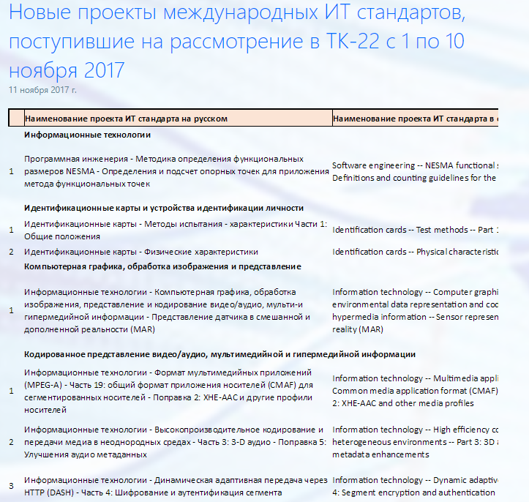
Проекты международных ИТ стандартов, поступившие в ТК-22 «Информационные технологии» за 10 дней (среднее поступление)

Slide 35
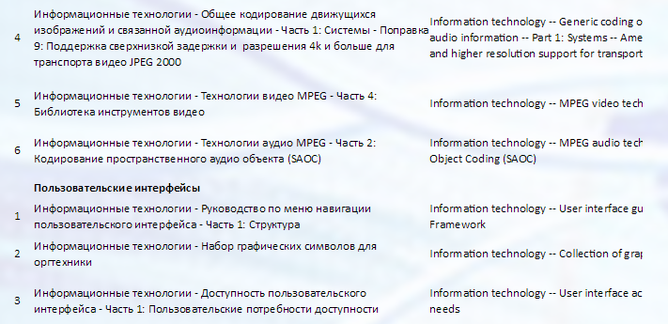
Проекты международных ИТ стандартов, поступившие в период с 1 по 10 ноября 2017 г. (продолжение)

Slide 36
Укрупненная структура ЦК «ИТ стандарты» на базе АНО «ИТ-Стандарт» (АНО ИТС)
Председатель наблюдательного совета АНО ИТС
Наблюдательный совет
Председатель правления АНО ИТС
Научно-технический совет
Секретариат
Исполнительный директор АНО ИТС
Организационно-плановая группа
Группы специалистов по направлениям ИТ стандартизации
Группа переводчиков
Группа редакции и нормоконтроля
Группа подготовки материалов для обучения ИТ стандартизации
Группа поддержки баз данных и популяризации
взаимодействие с ФА Росстандарт;
Подготовка проектов планов и контроль их выполнения;
Организация проведения мероприятий АНО ИТС
Консультации по конкретному направлению;
Формирование программ и контроль их исполнения;
Участие в заседаниях международных органов по стандартизации
Ведение единого англо-русского тезауруса в области ИТ;
Перевод ИТ стандартов в едином стиле;
Перевод на русский язык материалов по ИТ стандартизации
Редактирование проектов стандартов в едином стиле;
Осуществление нормоконтроля проектов ИТ стандартов по требованиям ФА «Росстандарт»
Подготовка учебных программ в области ИТС;
Организация обмена опытом обучения;
Координация работ по подготовке профстандартов
Ведение необходимых БД и организация допуска к ним специалистов;
Организация выпуска журнала ИТС;
Ведение портала ИТС;
Организация конференций, семинаров и т.п.

Slide 37
Перечень рабочих групп ЦК «ИТ стандарты» (в основном соответствует структуре JTC1 ISO/IEC)
№ группы | ПК JTC1 | ПК ТК22 | Название рабочей группы
1 | SC6 | ПК 106 | Телекоммуникации и обмен информацией между системами
2 |  | ПК 107 | Системная и программная инженерия
3 |  | ПК 117 | Идентификационные карты и устройства идентификации личности
4 |  | ПК 122 | Языки программирования, их окружение, системные и программные интерфейсы
5 |  | ПК 123 | Цифровые носители для обмена и хранения информации
6 |  | ПК 124 | Компьютерная графика, обработка изображений и представление данных об окружающей среде
7 |  | ПК 125 | Взаимосвязь оборудования для информационных технологий
8 |  | ПК 127 | Безопасность информационных технологий
9 |  | ПК 128, 134,135 | Оборудование офисов. Описание документов и языки обработки. Пользовательские интерфейсы.
10 |  | ПК 129 | Кодированное представление видео/аудио информации, мультимедийной и гипермедийной информации
11 |  | ТК 355 | Автоматическая идентификация

Slide 38
Продолжение перечня рабочих групп
№ группы | ПК JTC1 | ПК ТК22 | Название рабочей группы
12 | SC32 | ПК 132 | Менеджмент данных и обмен данными
13 | SC36 | ПК 136 | Информационно-коммуникационные технологии в образовании
14 | SC37 | ТК 355 | Биометрия
15 | SC38 | ПК 138 | Платформы и сервисы для распределенных приложений
16 | SC39 | ПК 139 | Экологическая устойчивость ИТ
17 | SC40 | ПК 140 | Управление информационными технологиями и услугами ИТ
18 | SC41 | ПК 141 | Информационные технологии для интернета вещей
19 | SC42 | ПК 142 | Искусственный интеллект
20 | - | ПК 201 | Терминология ИТ стандартизации
21 | - | ПК 206 | Интероперабельность
22 | - | - | Группа перспективных направлений

Slide 39
Потребный численный состав и финансирование
№ | Подразделение | Штат
1 | Руководство | 3
2 | Секретариат и канцелярия | 4
3 | Группы специалистов по направлениям ИТ стандартизации (22 группы по 3 человека) | 66
4 | Организационно-плановая группа | 4
5 | Группа переводчиков | 3
6 | Группа редакции и нормоконтроля | 3
7 | Группа подготовки материалов для обучения ИТ стандартизации | 3
8 | Группа поддержки баз данных и популяризации | 6
 | ИТОГО: | 92
При средней заработной плате 130 000 руб. месячный ФЗП – 11 960 000 руб.
годовой ФЗП - 143 520 000 руб. (300 000 руб. с налогами)
Участие в международных мероприятиях 5 000 000 руб.
Организация проведения внутренних мероприятий (конференции, курсы
подготовки, издание литературы: 10 000 руб.
Итого:325 000 000 руб.

Slide 40
Ожидаемые результаты за 2018 - 2019 г.
№ | Мероприятие
1 | Становление и начало полноценной работы ЦК
2 | Проведение анализа национальных, межгосударственных и международных ИТ стандартов
3 | Формирование приоритетов и разработка годовой, среднесрочной и перспективной программы стандартизации, на основе координации работ различных ведомств и технических комитетов
4 | Подготовка предложений по отмене устаревших ИТ стандартов
5 | Активизация работы экспертов в международных организациях по ИТ стандартизации
6 | Подготовка предложений по программам изучения ИТ стандартизации в ВУЗах
7 | Разработка и ввод в эксплуатацию первой очереди информационной системы в области ИТ стандартизации
8 | Начало регулярного выпуска аналитических материалов в области ИТ стандартизации
9 | Начало проведения регулярных конференций и семинаров в регионах РФ по тематике ИТ стандартизации
10 | Взятие на себя в полном объеме перевода международных ИТ стандартов, их редактирование и нормоконтроль
11 | Активизация в СМИ работ по популяризации ИТ стандартизации

Slide 41
Компетенции наблюдательного совета
утверждение стратегии работы Организации и ключевых показателей ее эффективности;
утверждение годовых планов работы Организации;
одобрение проектов и инициатив Организации в рамках целей ее деятельности;
определение приоритетов в деятельности Организации;
утверждение сметы расходов Организации и внесение в нее изменений;
утверждение организационной структуры организации и перечня координируемых организаций;
текущий контроль за деятельностью организации;
Определение условий трудового договора с исполнительным директором организации;
Избрание председателя наблюдательного совета организации;
Рекомендации председателю совета директоров и исполнительному директору по любым вопросам деятельности организации;
Одобрение сделок, совершаемых Организацией сумма которых превышает 5 миллионов рублей;

Slide 42
Состав и задачи научно-технического совета
Руководители групп АНО ИТС;
Председатели заинтересованных ТК и МТК
Представители организаций ФА «Росстандарт»
Представители ЕЭК
Представители организаций – разработчиков ИТ стандартов
СОСТАВ
Функционал:
Выработка рекомендаций по текущей деятельности

Slide 43
Международные связи АНО «ИТ-Стандарт»
Межгосударственный совет по стандартизации, метрологии и сертификации
Международная организация по стандартизации (ISO)
Международная электротехническая комиссия (IEC)
АНО
«ИТ-Стандарт»
Комитет РСПП по техническому регулированию, стандартизации и оценке соответствия
Международный союз электросвязи (ITU)

Slide 44
Спасибо за внимание!
1-ый заместитель Председателя Комитета РСПП по техническому регулированию, стандартизации и оценке соответствия Лоцманов Андрей Николаевич LotsmanovAN@rspp.ru +7 915 328 98 37 | Председатель правления АНО «Группа ИТ-Стандарт, Председатель межотраслевого совета Комитета РСПП по ТР, стандартизации о оценке соответствия по ИТ, Председатель Технического комитета по стандартизации «Информационные технологии» (ТК-МТК-22), Заведующий кафедрой «Математическое обеспечение и стандартизация информационных технологий» МИРЭА Головин Сергей Анатольевич sgolovin@itstandard.ru +7 903 799 66 81

Slide 45
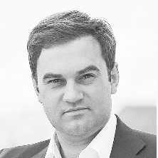
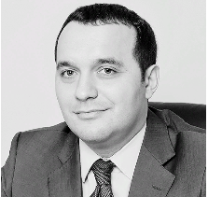
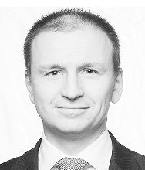
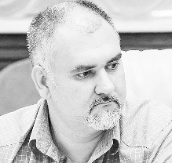
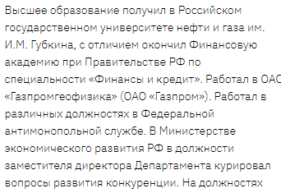
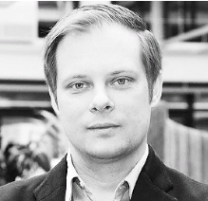
АНО «Цифровая экономика»
Евгений Ковнир
Генеральный директор АНО ЦЭ
Сергей Наквасин
ИО лиректора направления
«Формирование исследовательских компетенций и технологических заделов
Дмитрий Марков
ИО директора
«Информационная инфраструктура»
Дмитрий Тер-Степанов
ИО директора направления
«Нормативное регулирование
Георгий Грицай
ИО директора
«Информационная безопасность»
Андрей Сельский
ИО директора направления
«Кадры и образование»

Slide 46
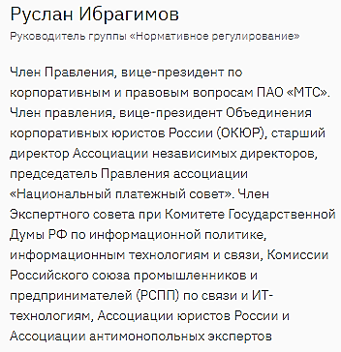
Рабочая группа «Нормативное регулирование»
Руководитель рабочей группы
27 членов рабочей группы
Специалистов, занимающихся профессионально ИТ стандартизацией - нет

Slide 47
Заголовок

Slide 48
Заголовок

Slide 49
Заголовок

